Slide 1
Mikrovlny
Filip Cába, Mikuláš Voňka, Jiří Hanzl, Jakub Herman, Anna Langová

Slide 2
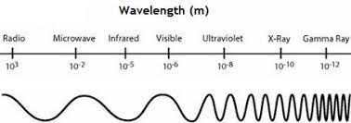
Co jsou mikrovlny?
Mikrovlny jsou elektromagnetické vlnění o vlnové délce 1 mm až 1 m.
Jejich frekvence sahá od 300 MHz do 300 GHz.
Mikrovlny mají zajímavé vlastnosti, ohřívají totiž vodu, nebo se dokáží odrážet od různých předmětů.
Ideální k jejich vedení jsou např. optická vlákna s rozměry srovnatelnými s vlnovou délkou. Uvnitř vlákna se vlny totiž odráží a dostanou se tak až na konec.

Slide 3
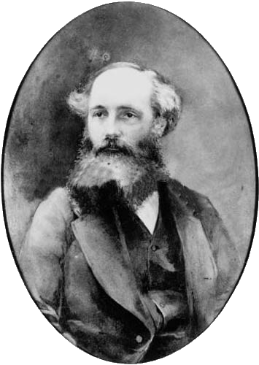
Historie
Mikrovlny objevil James Clerk Maxwell v roce 1864 svými rovnicemi
Ale až roku 1888 Heinrich Hertz demonstroval jejich existenci
V roce 1945 Percy Spencer objevil, že je možné pomocí mikrovln ohřívat potraviny

Slide 4
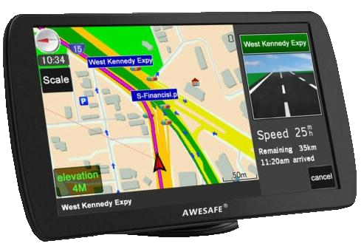
Využití mikrovln
Mikrovlny se používají dnes hodně pro bezdrátový přenos informací, např. v mobilních telefonech, rádiu nebo GPS.
Dokážou ohřívat vodu -> mikrovlnné trouby, vysoušení knih a dřeva.
Používají se při měření rychlosti v rychlostních radarech.
Mohou být použity jako zbraň, pokud jsou dostatečně silné, a způsobit tak smrt malých organismů.

Slide 5
Otázky
Jaké další zařízení/služba využívá mikrovln k přenosu dat?
Co popisují Maxwellovy rovnice?

Slide 6
Zdroje
Mikrovlny. In: Wikipedia: the free encyclopedia [online]. San Francisco (CA): Wikimedia Foundation, 2001- [cit. 2021-03-26]. Dostupné z: https://cs.wikipedia.org/wiki/Mikrovlny

